Slide 1
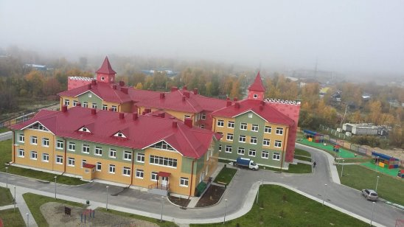
«Родители – наши партнеры»
МАДОУ №15 «Югорка»
Г. Мегион
ХМАО –Югра
Из опыта работы воспитателя Моргуновой А.Х.
2017

Slide 2
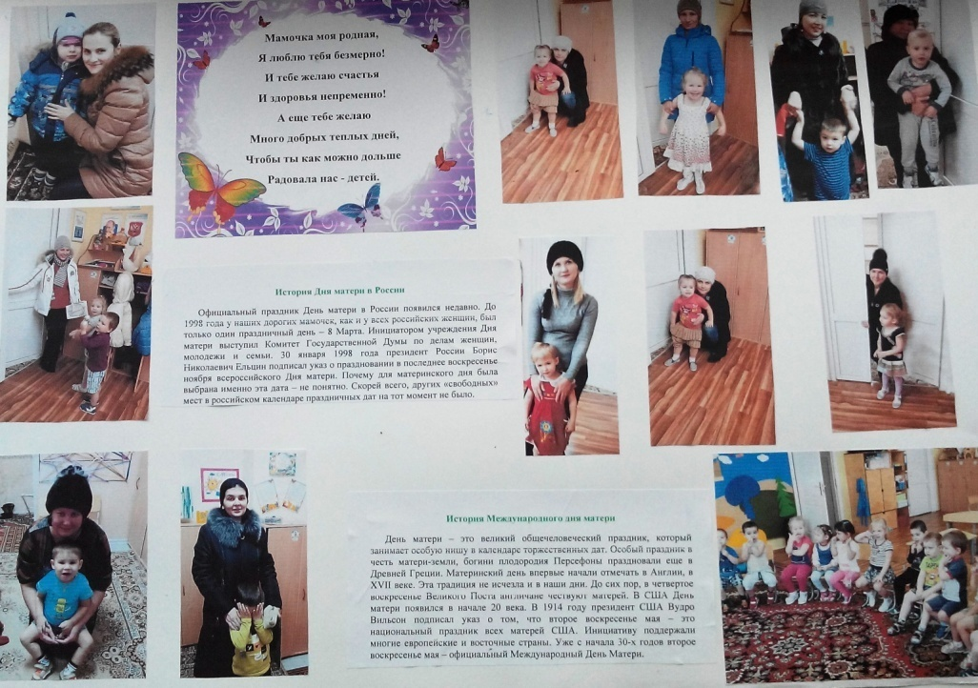
Работа с родителями должна иметь дифференцированный подход,
учитывать социальный статус, микроклимат семьи, родительские запросы и степень заинтересованности родителей деятельностью ДОУ. В нашей группе для детей от 4 до 5 лет мы используем различные формы взаимодействия с родителями.
Выпуск тематических стенгазет

Slide 3
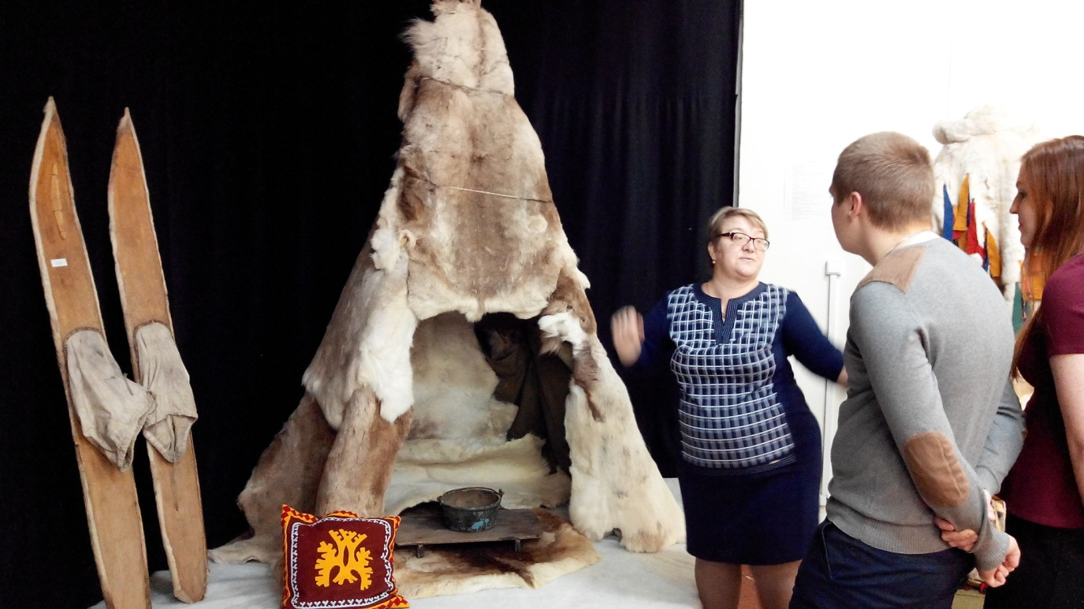
Совместные экскурсии

Slide 4
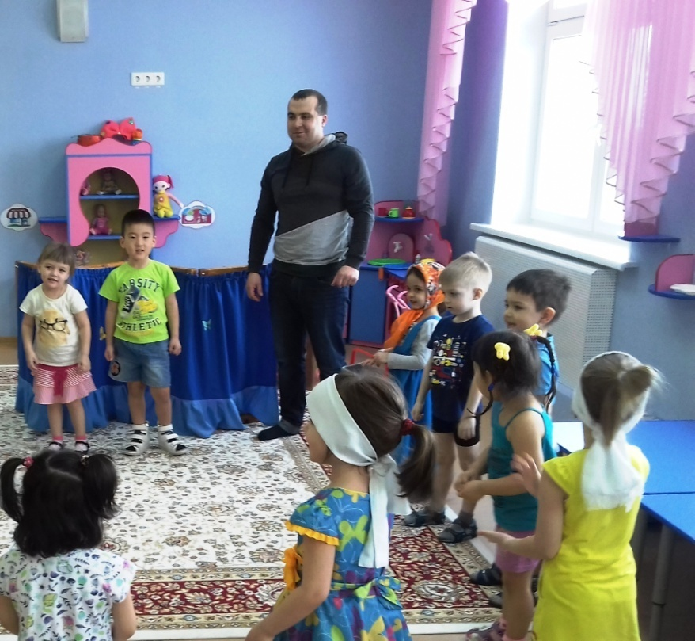
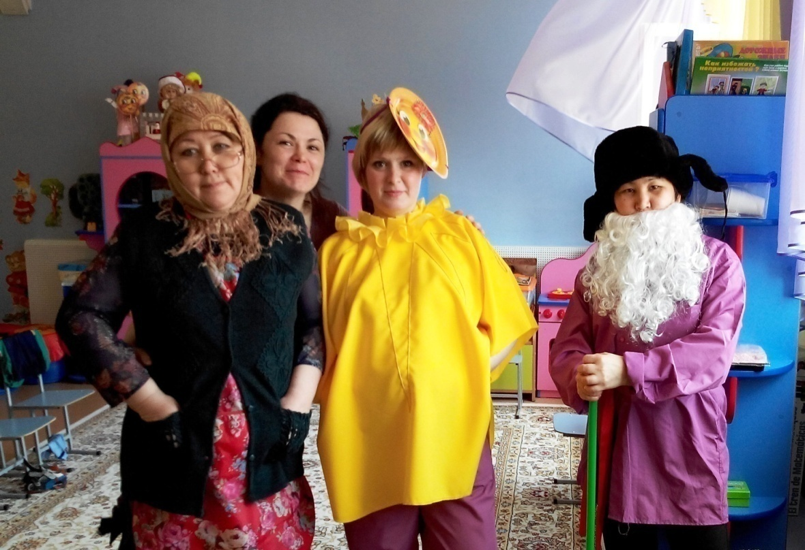
Театрализованные представления и спектакли

Slide 5
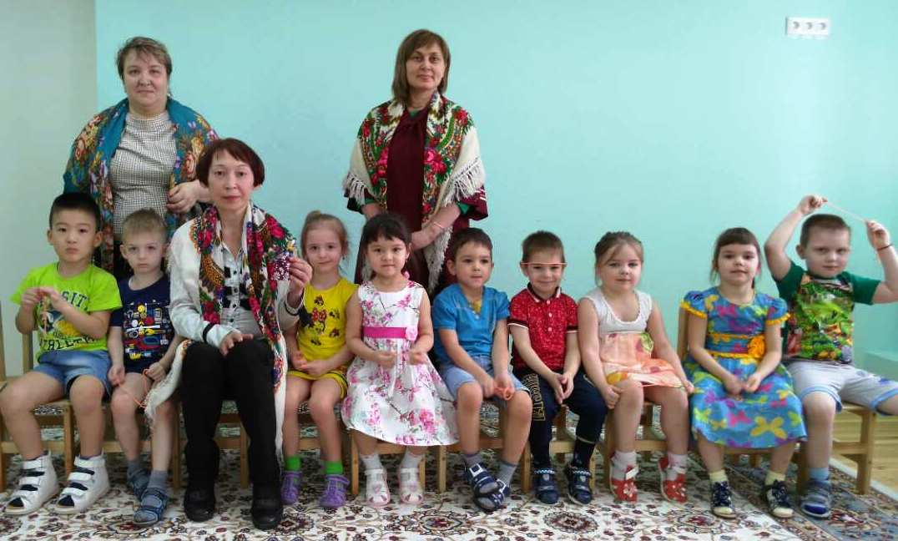
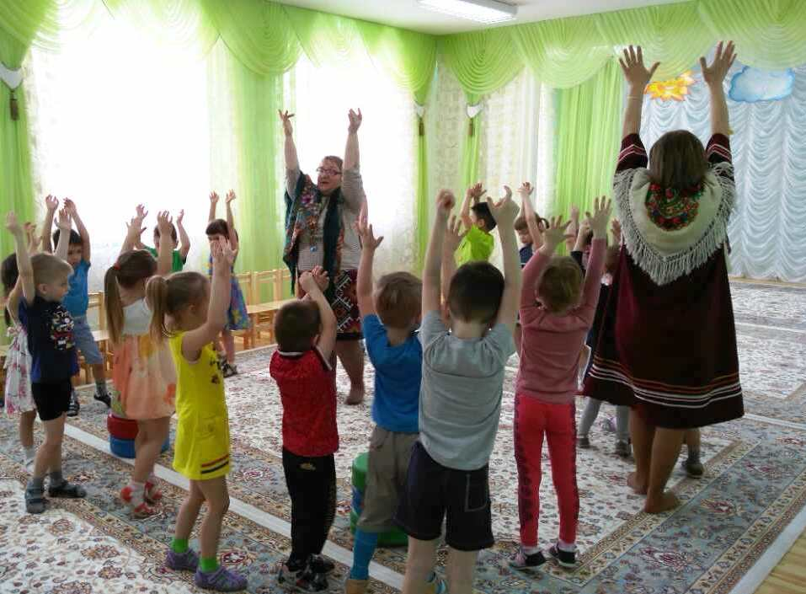
Национальные праздники народов ХМАО

Slide 6
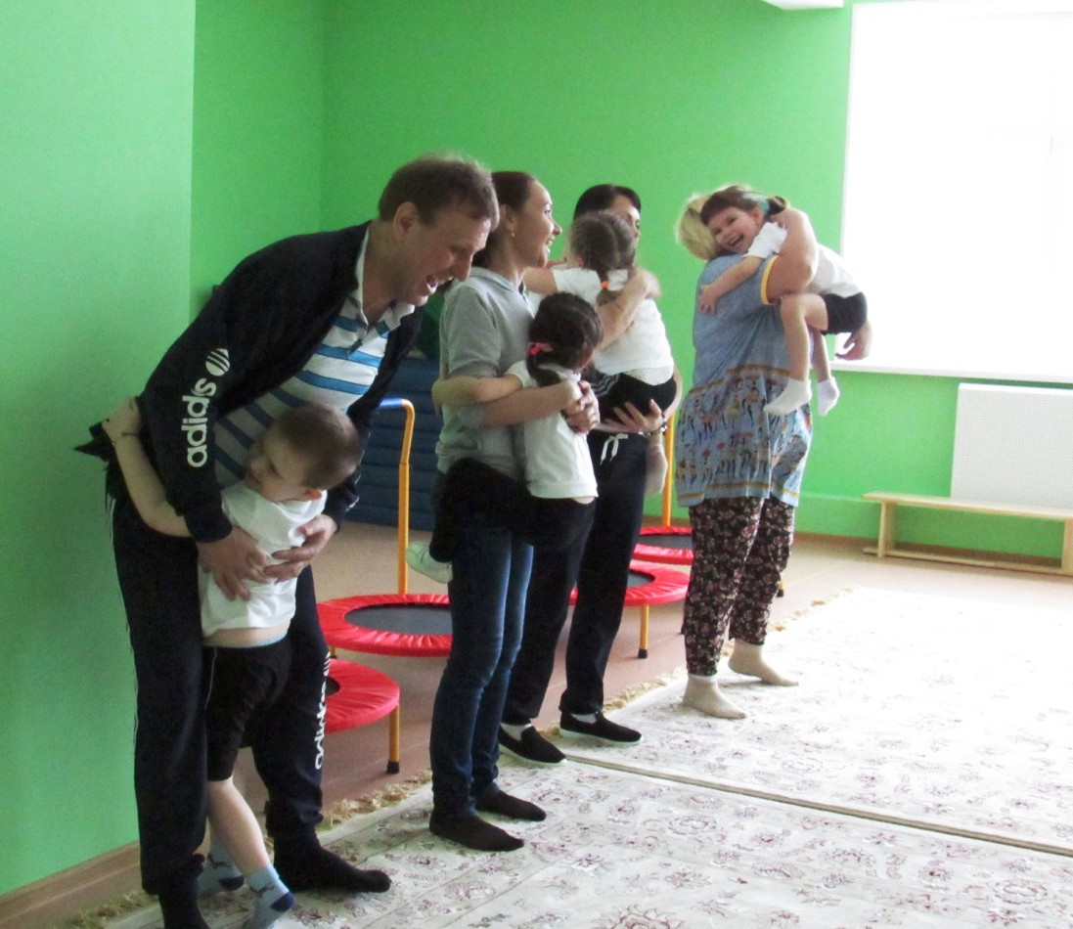
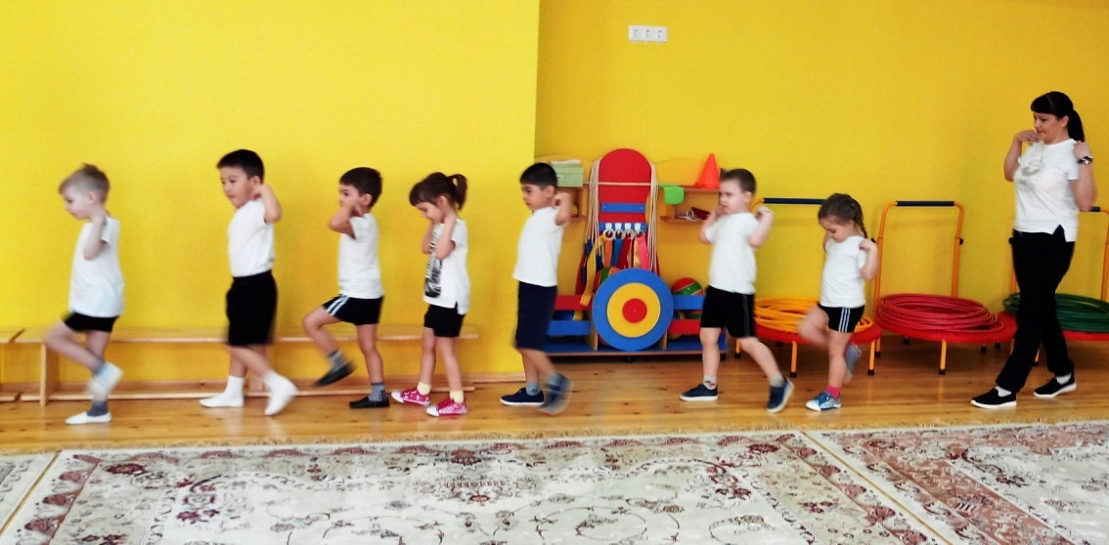
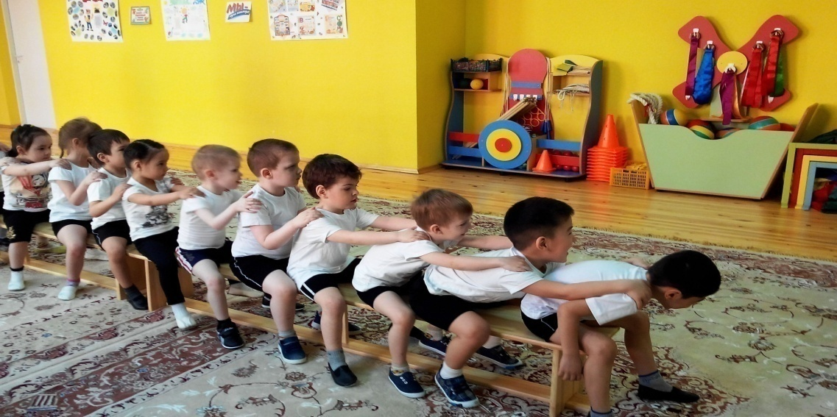
Спортивные развлечения и НОД

Slide 7
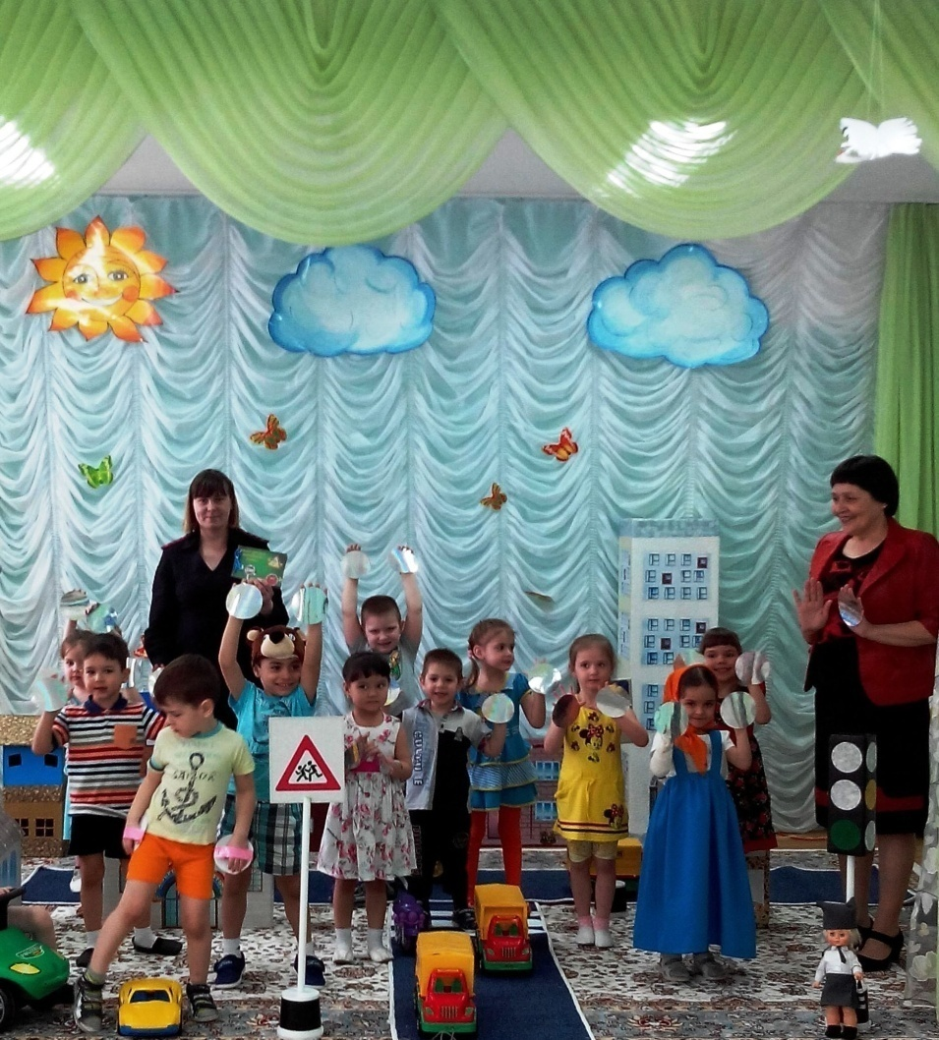
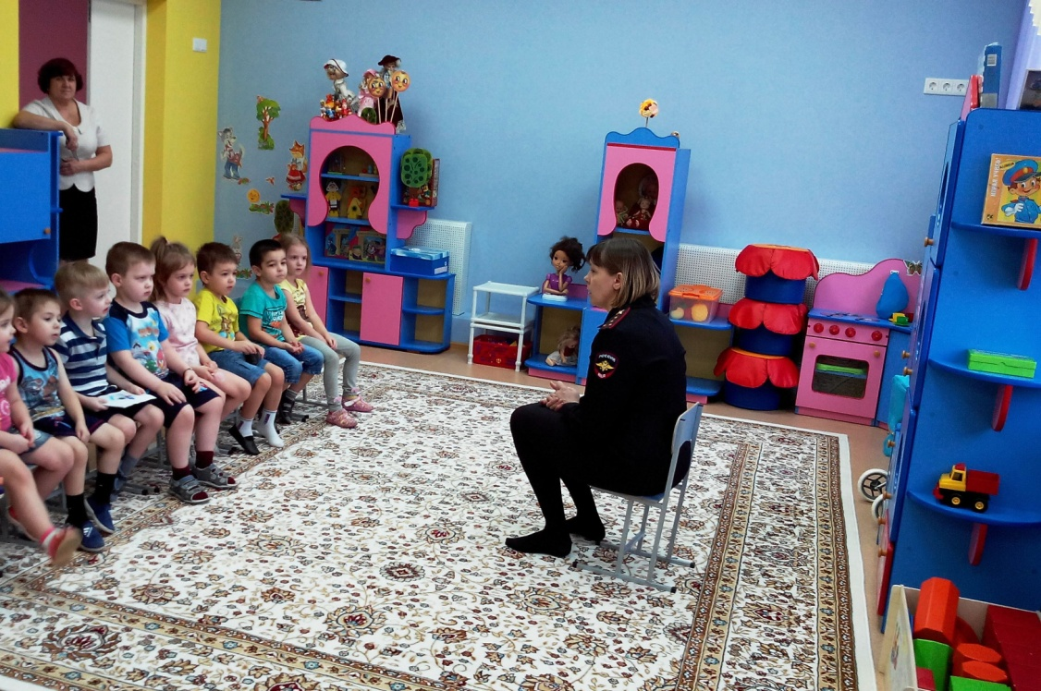
ОБЖ

Slide 8
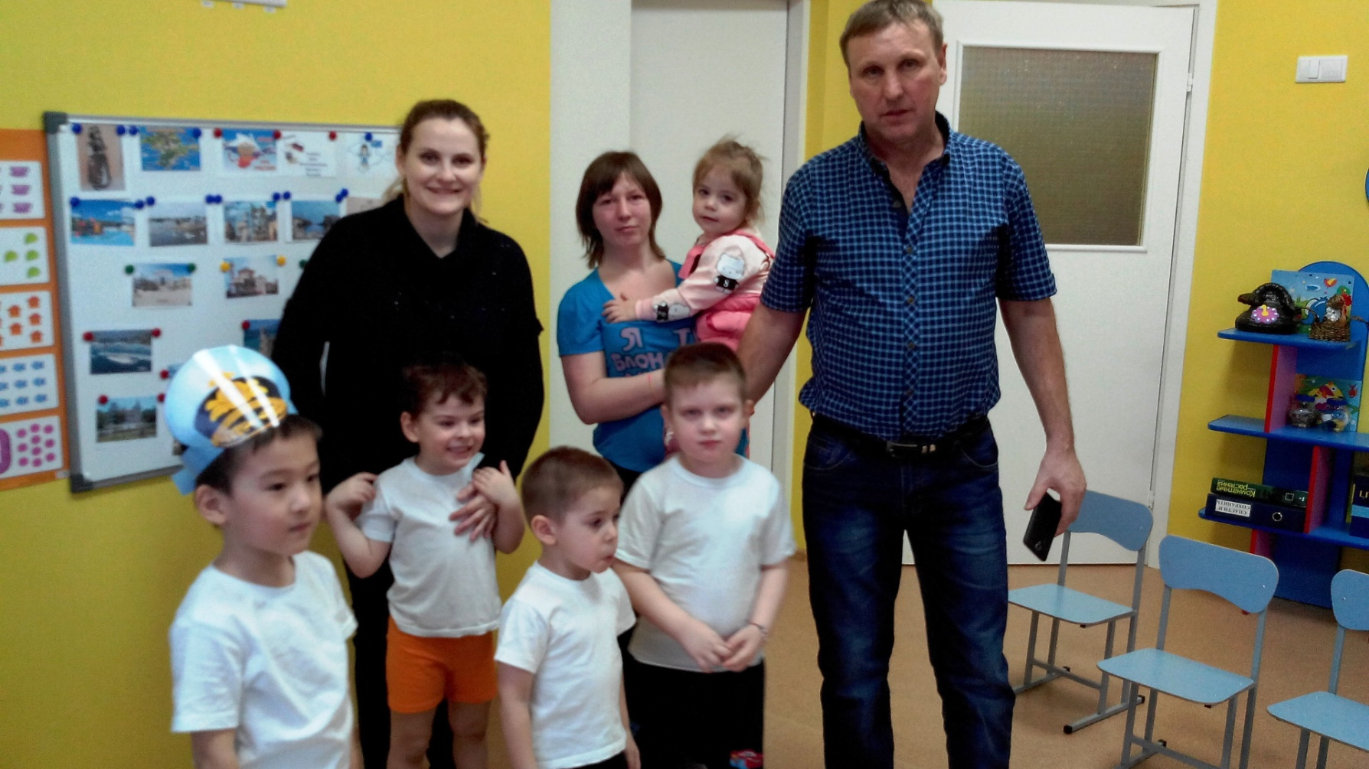
Организованная образовательная деятельность с участием родителей

Slide 9
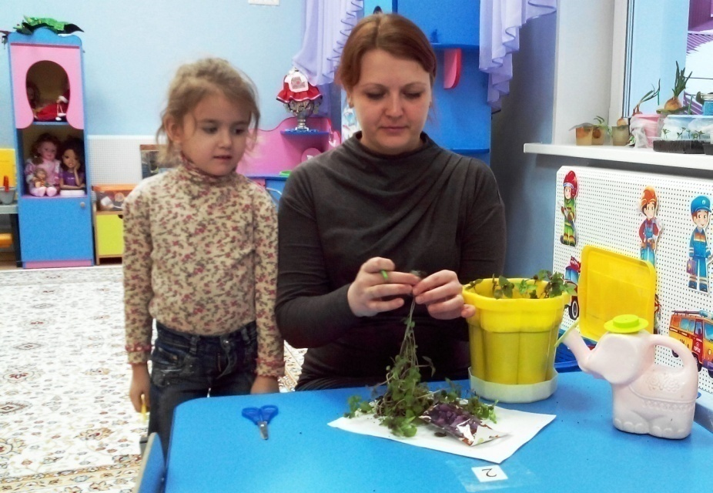
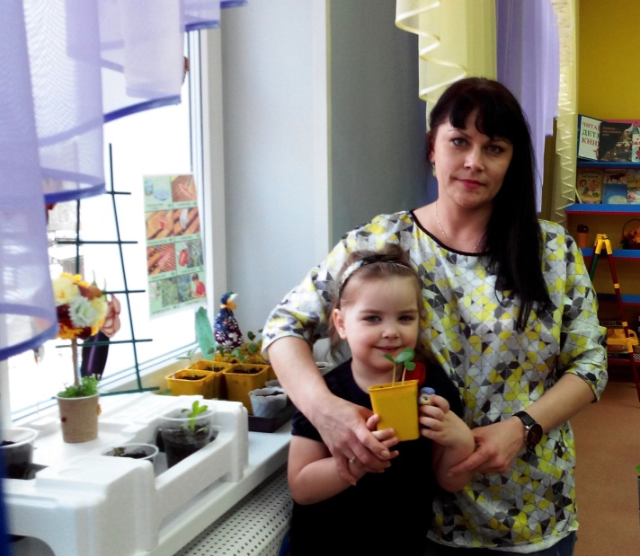
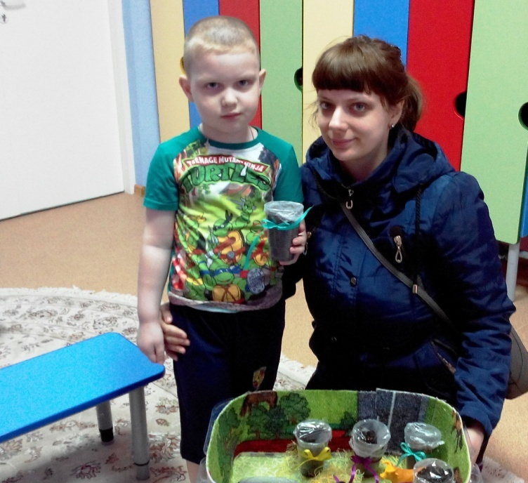
Семейные конкурсы

Slide 10
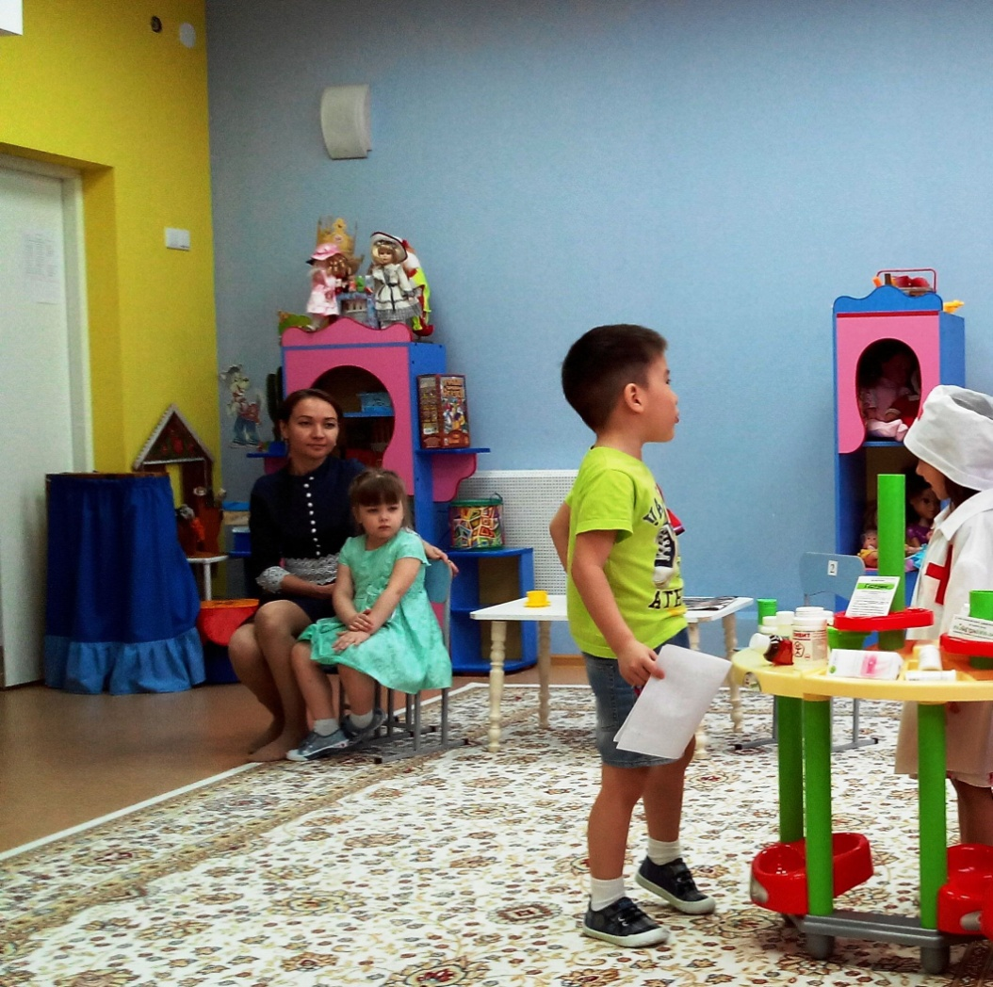
Сюжетно-ролевые игры с участием родителей

